Slide 1
Проект
для старшего
дошкольного возраста
по профориентации
«Профессия тренер»
Инструктор
по физической
культуре Юрикова Е.В.

Slide 2
Мы строим будущее смело Шагаем к цели, как спортсмены! С пути мы, верно, не сойдём – Здоровье нации вернем! России будущее – дети, Ценней всего для нас на свете. Чтоб фундамент прочный заложить – Традиции спорта должны мы возродить.

Slide 3
Цель: создать условия для формирования интереса детей к профессиям в мире
спорта через физкультурные занятия.
Задачи:
Развивать познавательный интерес к профессиональной деятельности человека в области спорта;
совершенствовать физические способности детей в совместной двигательной деятельности;
воспитывать в дошкольниках целеустремленность, организованность, инициативность, трудолюбие;
способствовать развитию положительных эмоций при всех проводимых мероприятиях проекта.

Slide 4
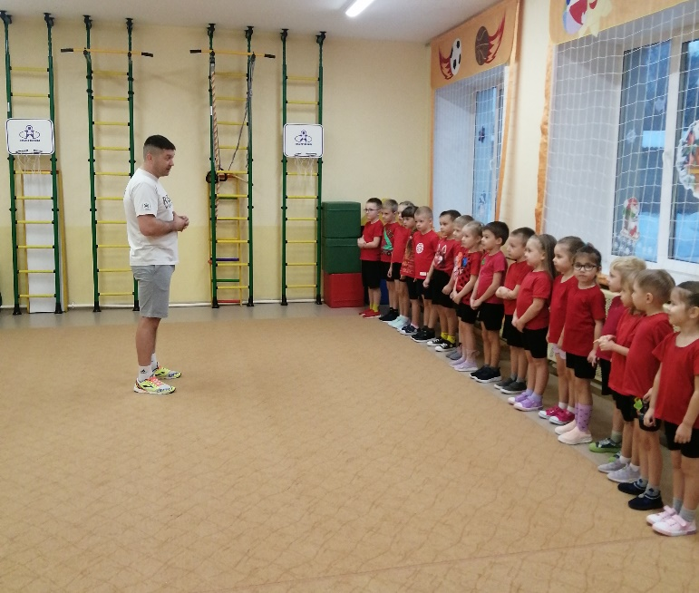
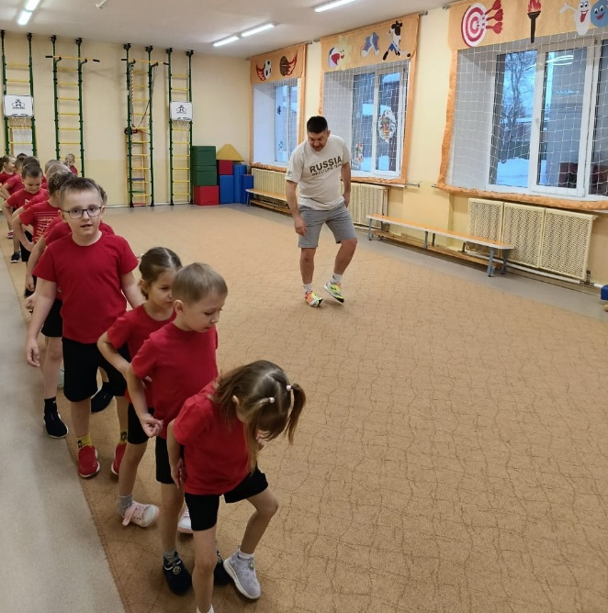
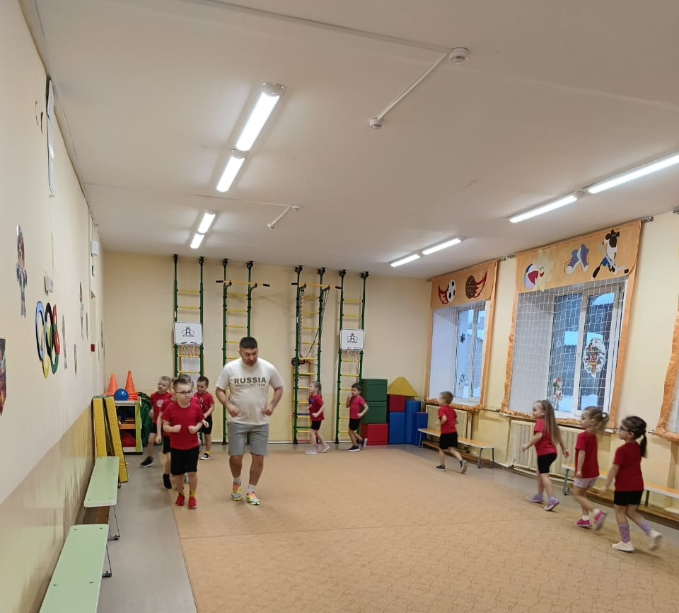
Занятие по физкультуре
«Встреча с тренером »

Slide 5
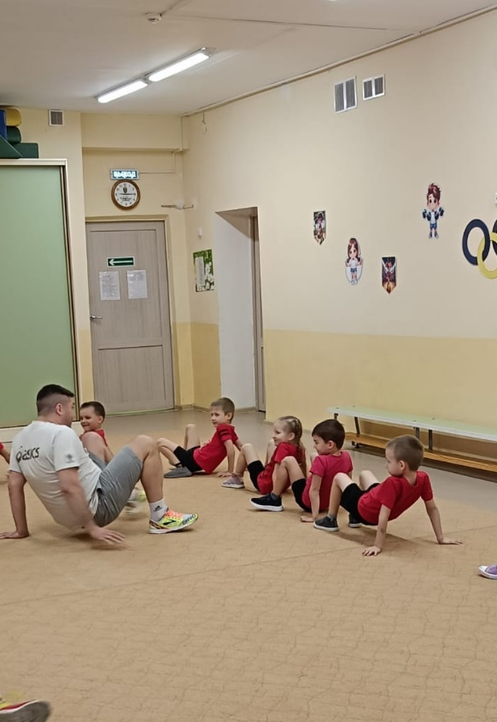
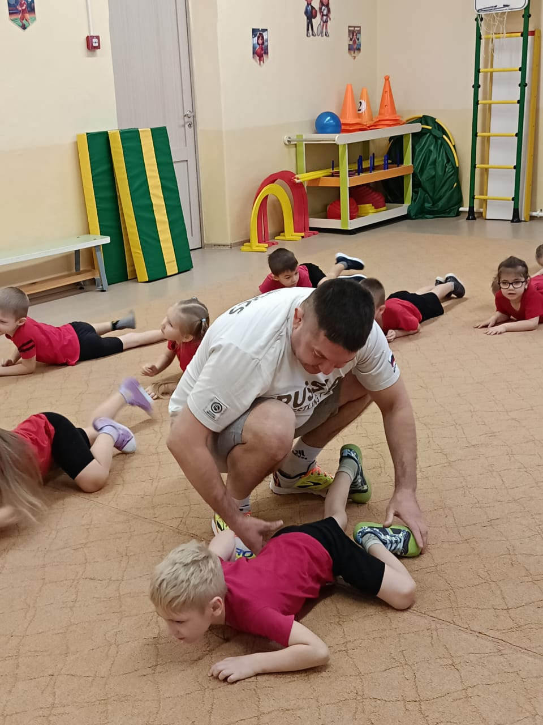
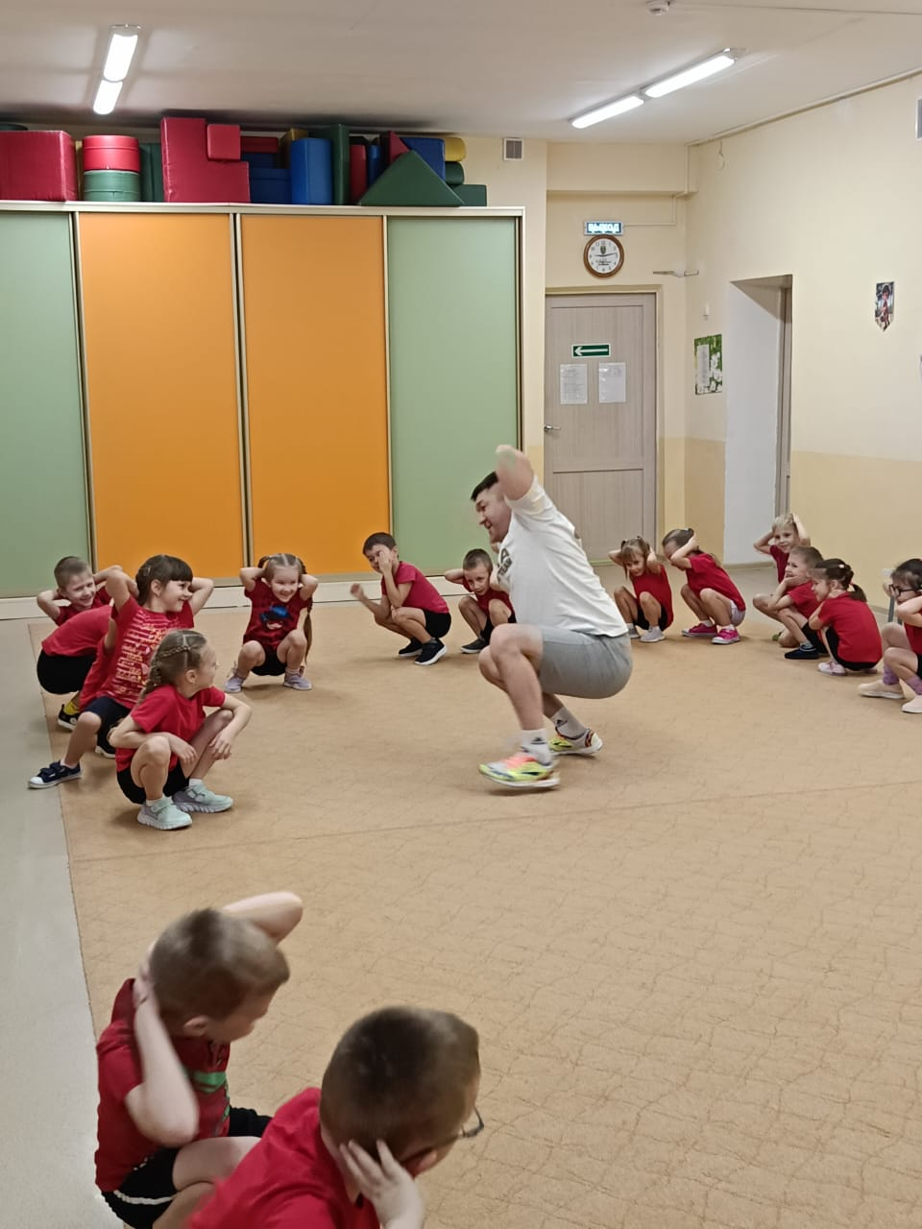

Slide 6
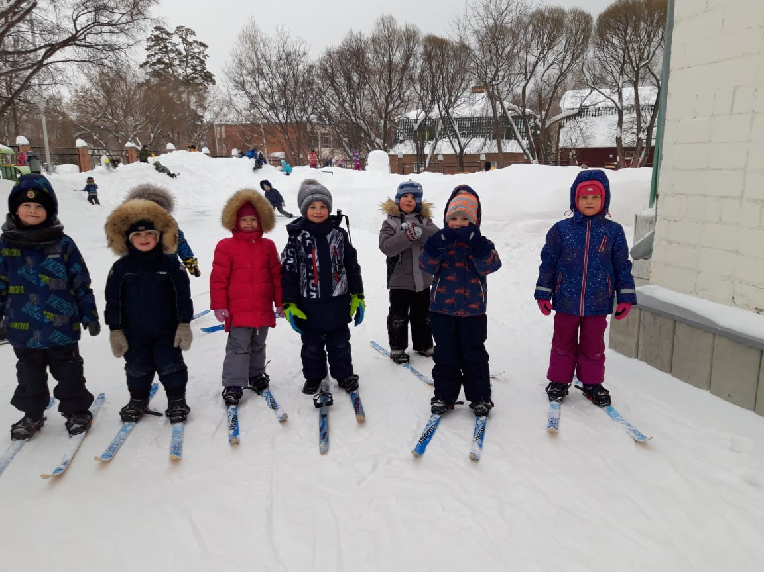
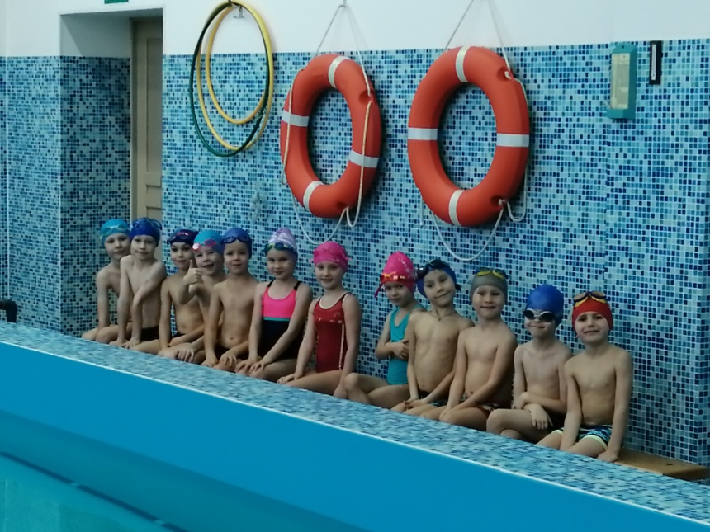
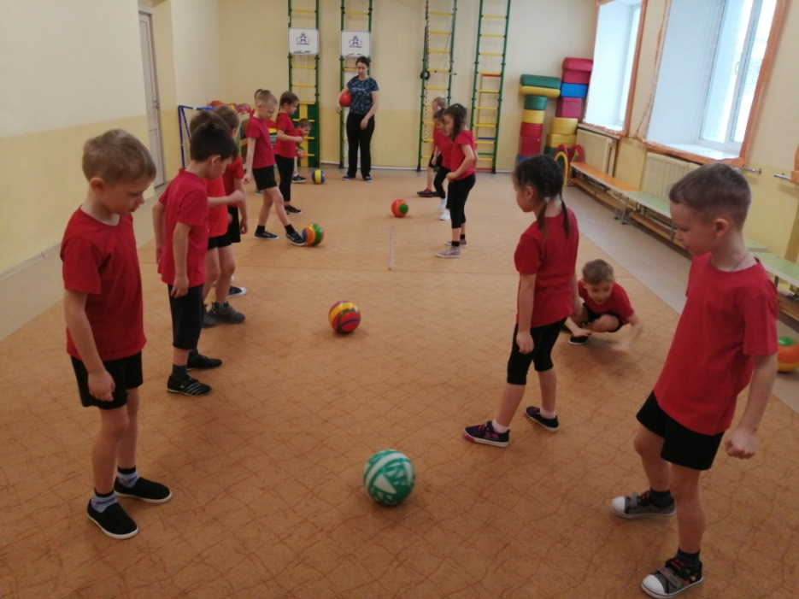
Занятия по физкультуре

Slide 7
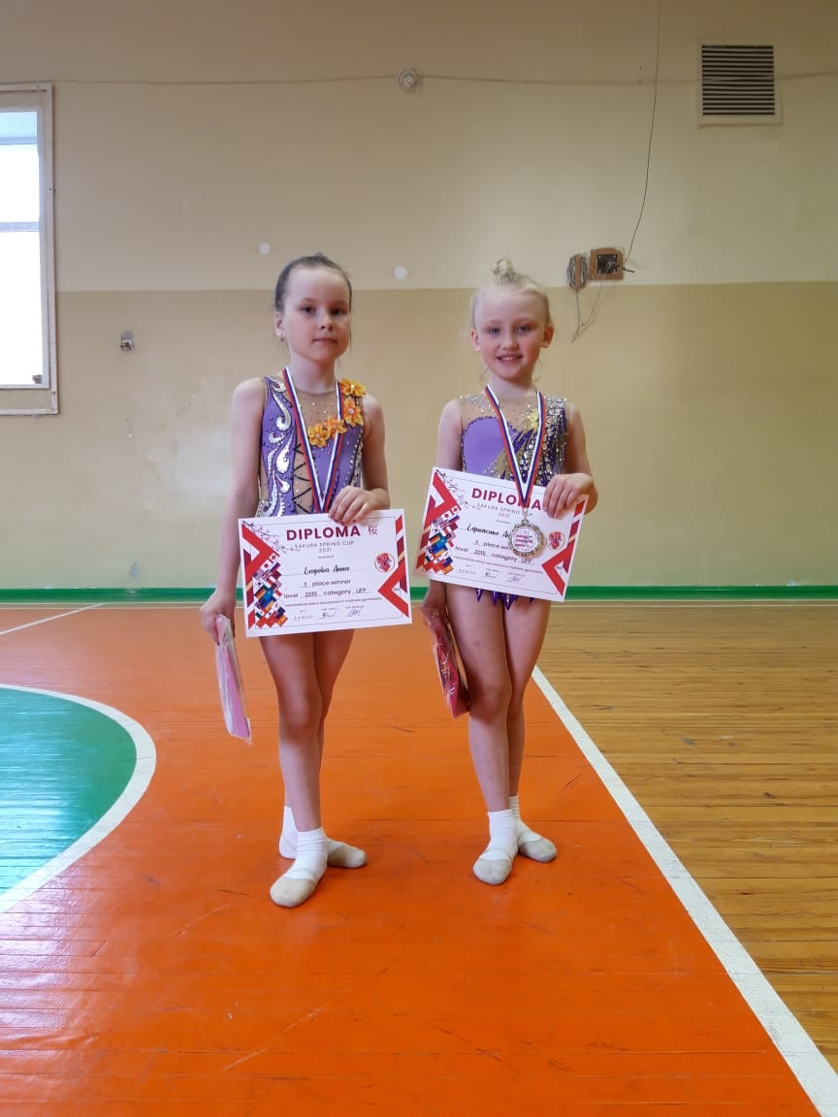
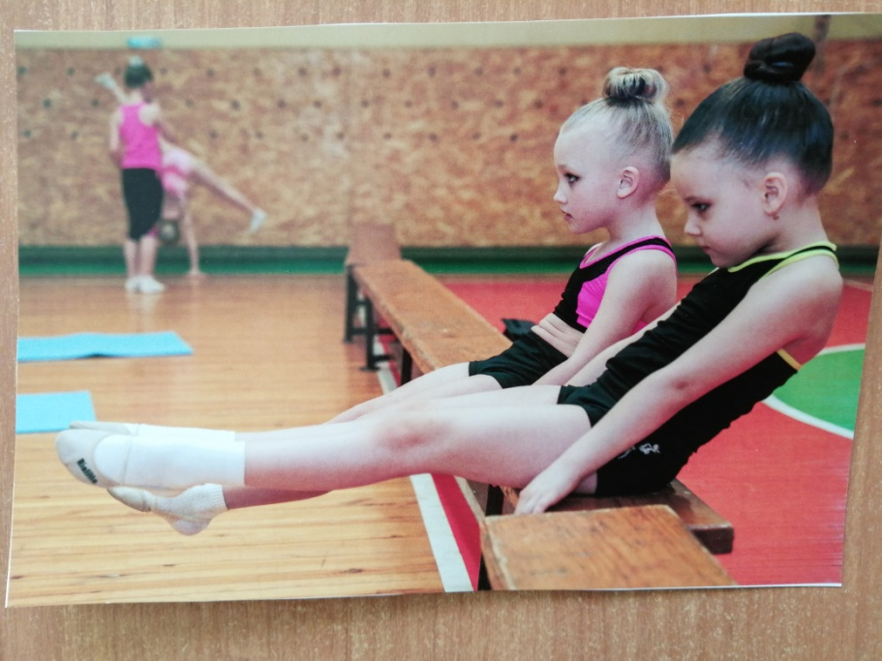
Будущие олимпийцы

Slide 8
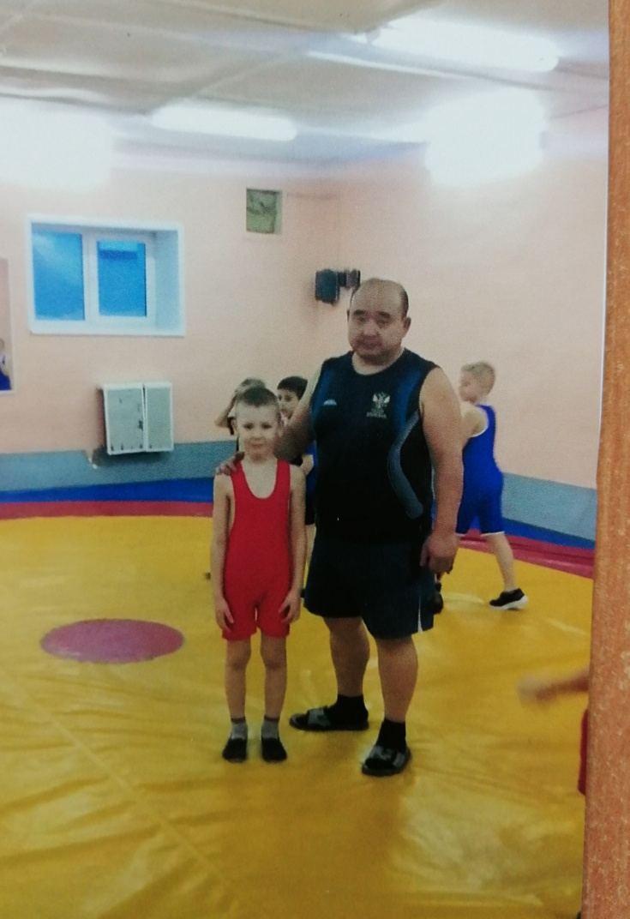
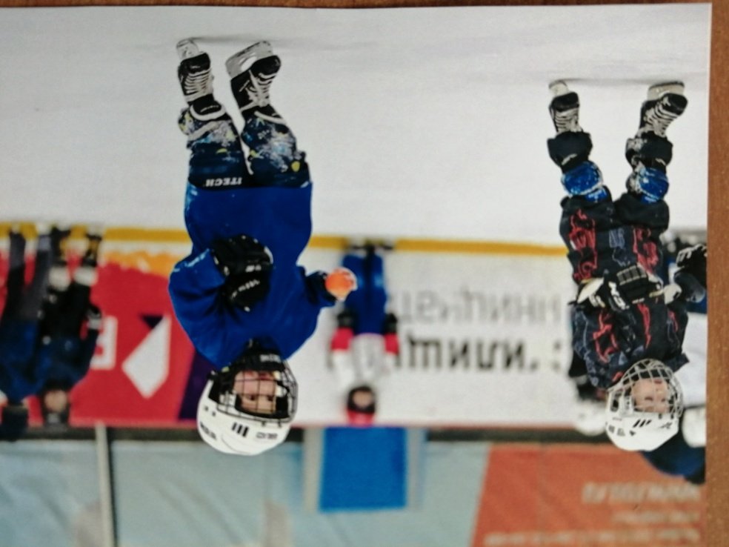
Будущие олимпийцы

Slide 9
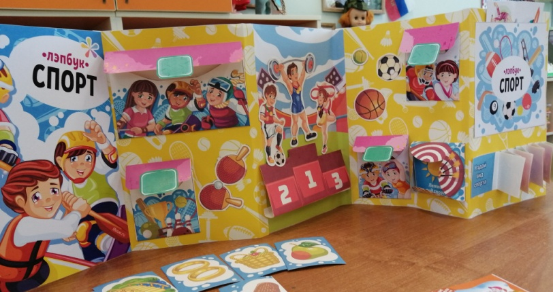
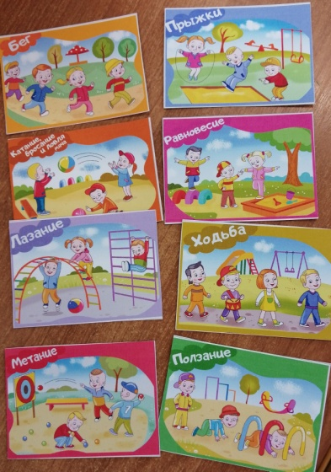
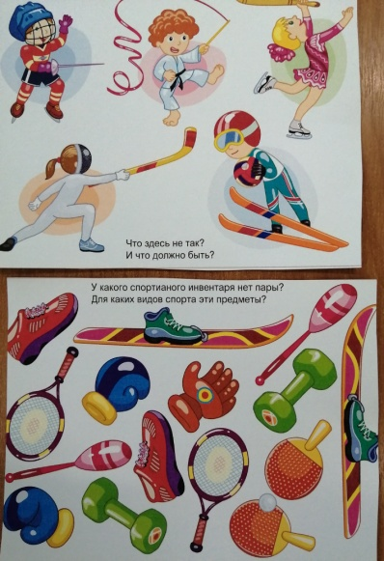
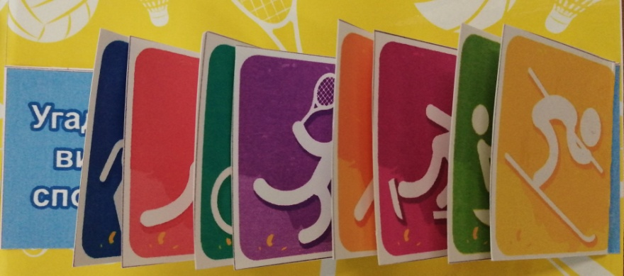
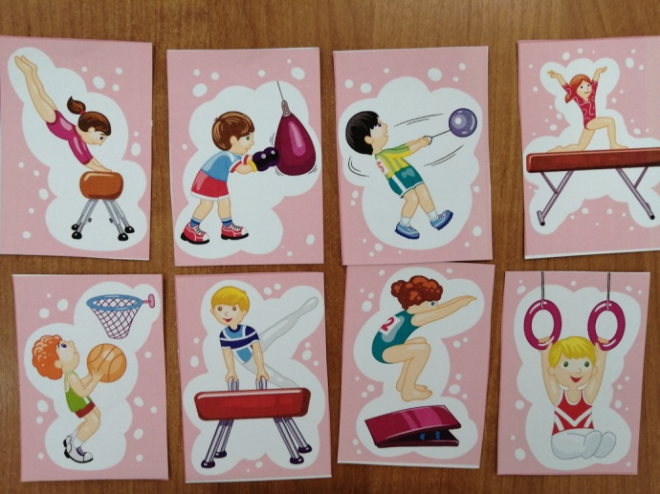
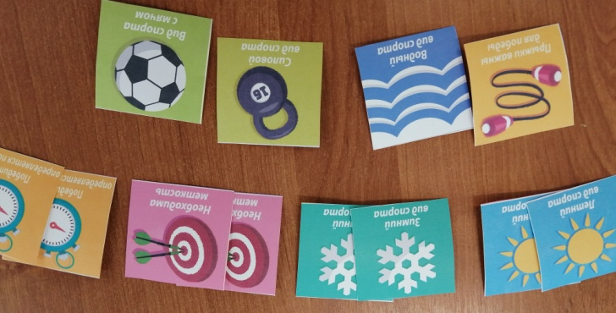
Лэпбук для дошкольников
«Спорт»

Slide 10
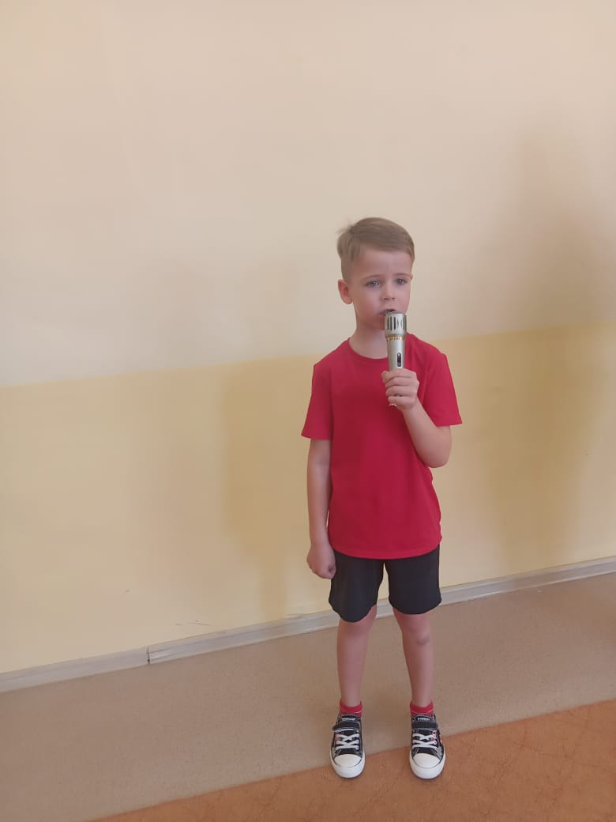
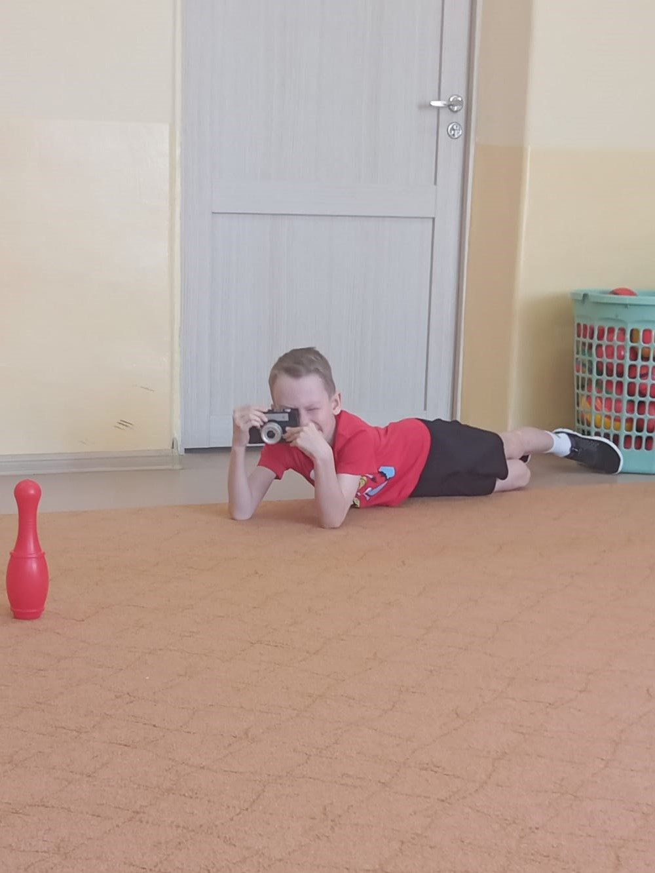
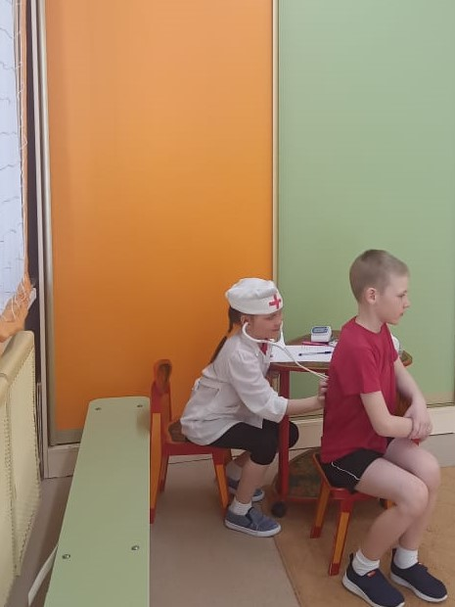
Спортивный досуг для старших дошкольников «Спартакиада легкоатлетов»

Slide 11
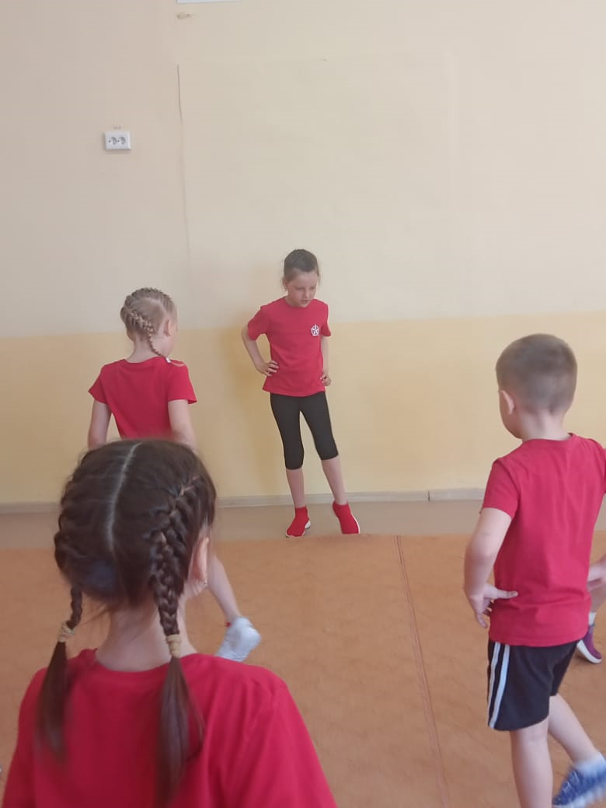
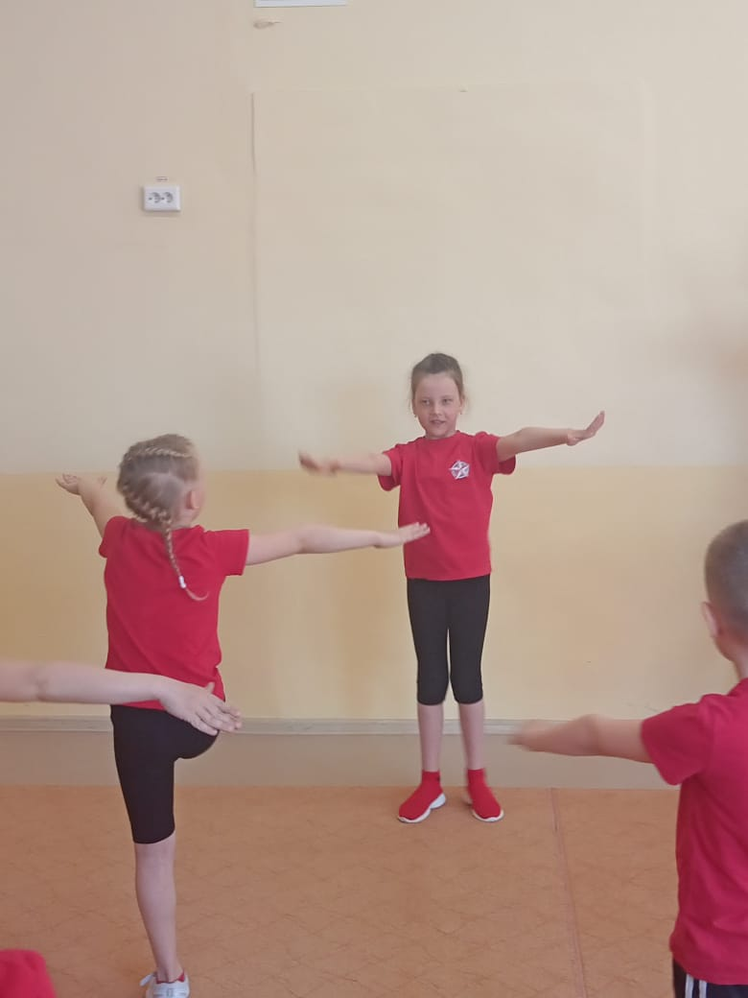
Спортивный досуг для старших дошкольников
«Спартакиада легкоатлетов»

Slide 12
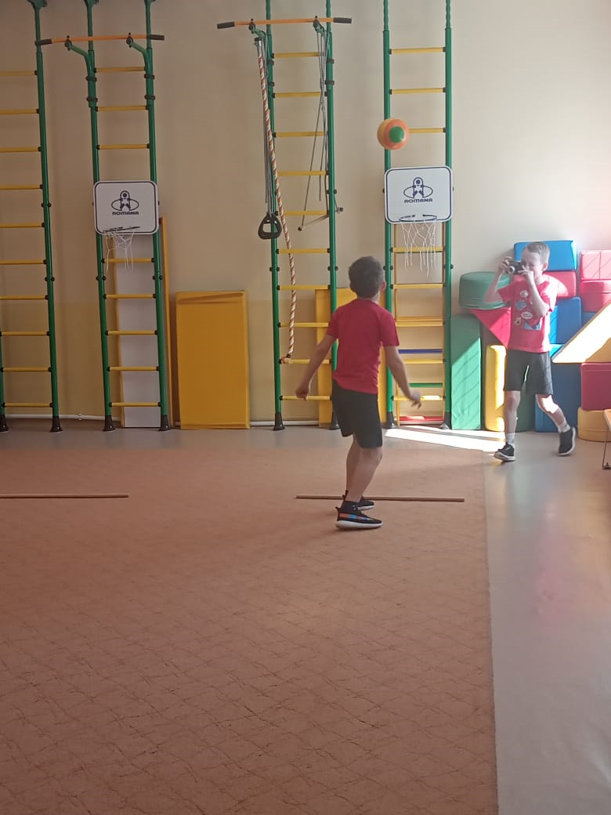
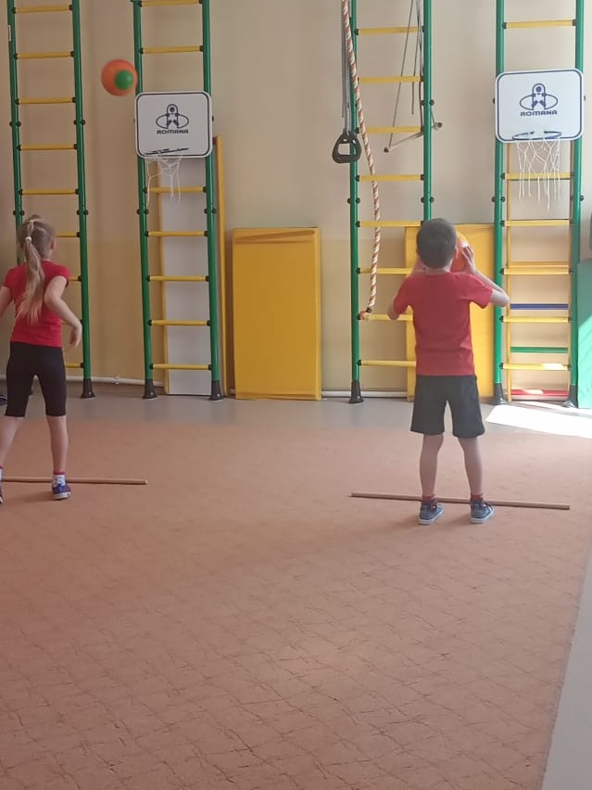
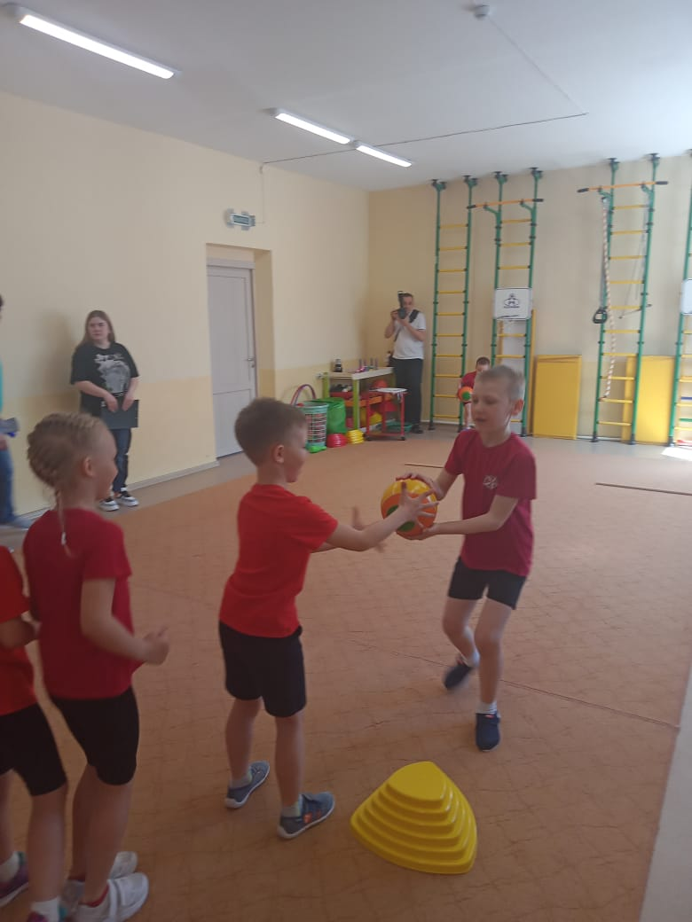
Спортивный досуг для старших дошкольников «Спартакиада легкоатлетов»

Slide 13
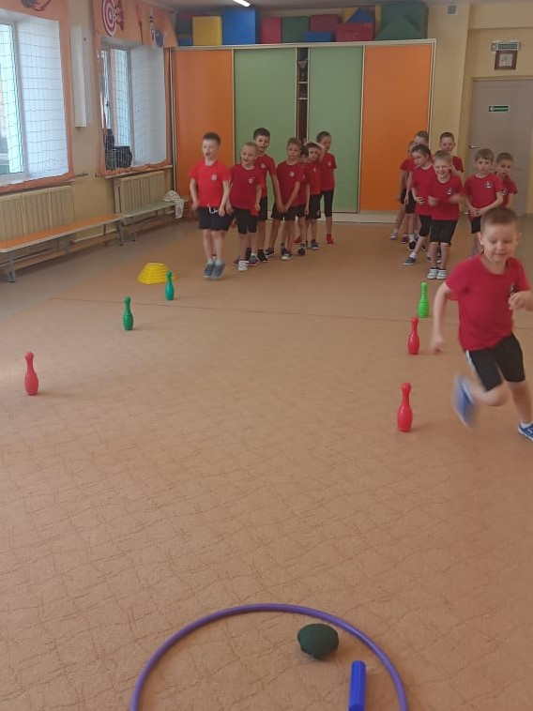
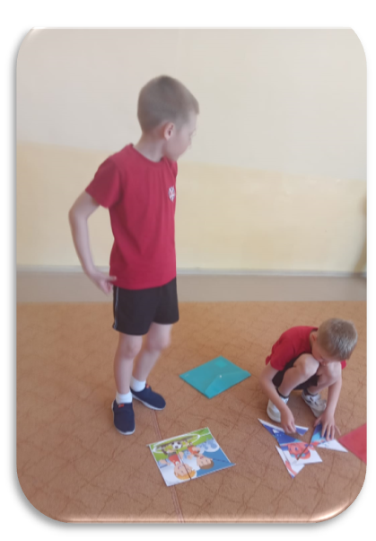
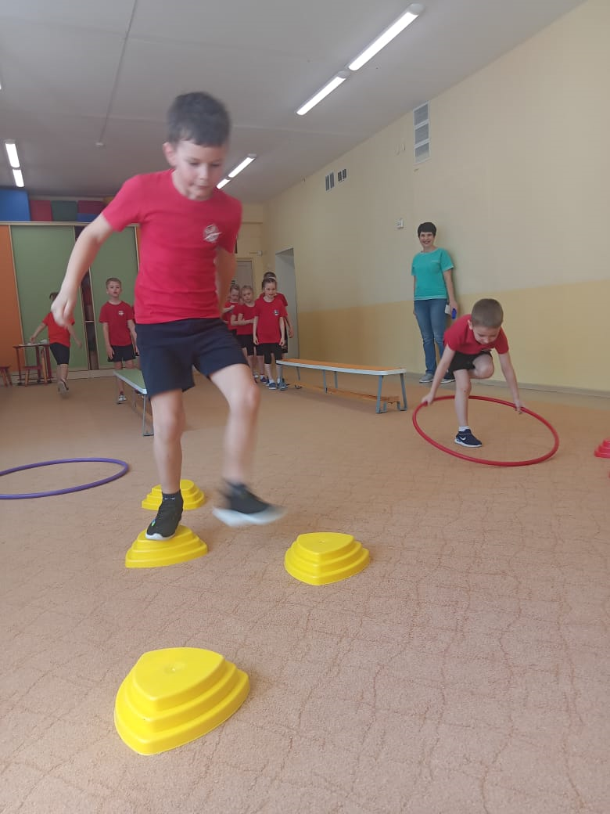
Спортивный досуг для старших дошкольников
«Спартакиада легкоатлетов»

Slide 14
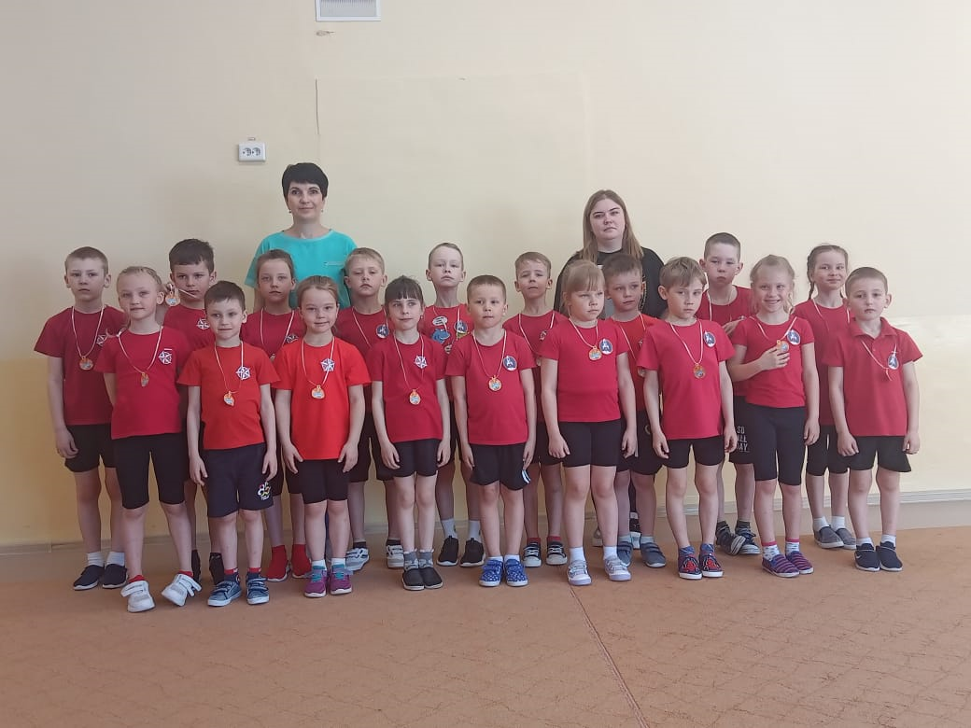
Спортивный досуг для старших дошкольников развлечение «Спартакиада легкоатлетов»

